Slide 1





مقدمة و نظرة عامة
مشروع "التطوير المؤسسي والعمل الاجتماعي مع اللاجئين"
قسم العمل الأجتماعي

Slide 2

التعارف
ما هو اسمك؟
السنة الدراسية.
كيف تشعر اليوم؟
ما هي اهدافك الشخصية من المشاركة في المشروع؟
معلومة مميزة عنك ترغب بأن الاخرين يعرفونها عن.

Slide 3
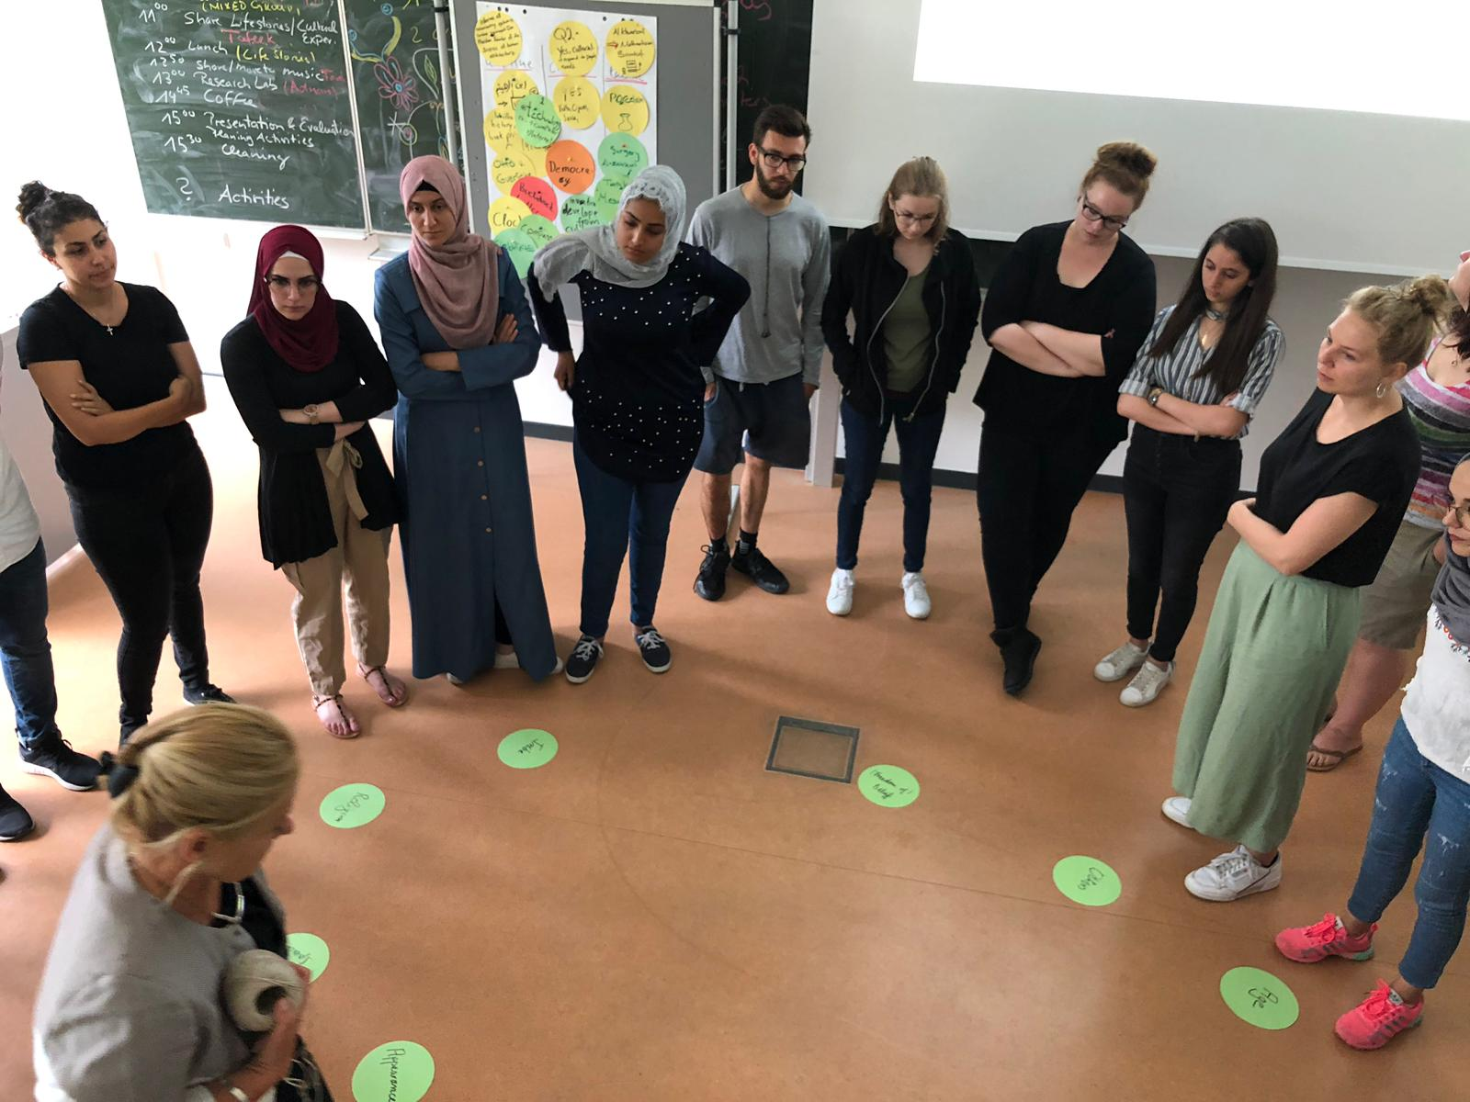
الجدول الزمني
شهر اكتوبر
تدريب كسب المناصرة و التأييد.
ورشات عمل عن الأعلام.
ورشة عمل مع الدكتور محمد المناصيرعن الأعلام.
ورشة عمل تحليل المقابلات النوعية وكتابة الأوراق البحثية الأكاديمية.
ورشة عمل حول الكفاءات الثقافية وأخلاقيات البحث.
زيارة ميدانية لقناة رؤيا.

Slide 4
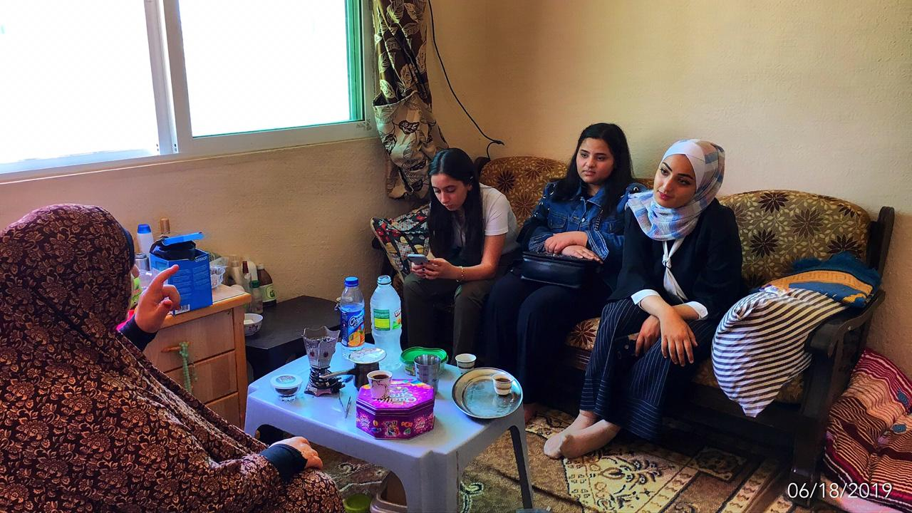
الجدول الزمني
شهر نوفمبر
تصميم أدوات البحث.
اجتماع انطلاقة المشروع مع اصحاب المصلحة.
جمع البيانات.
كتابة نص المقابلات.

Slide 5
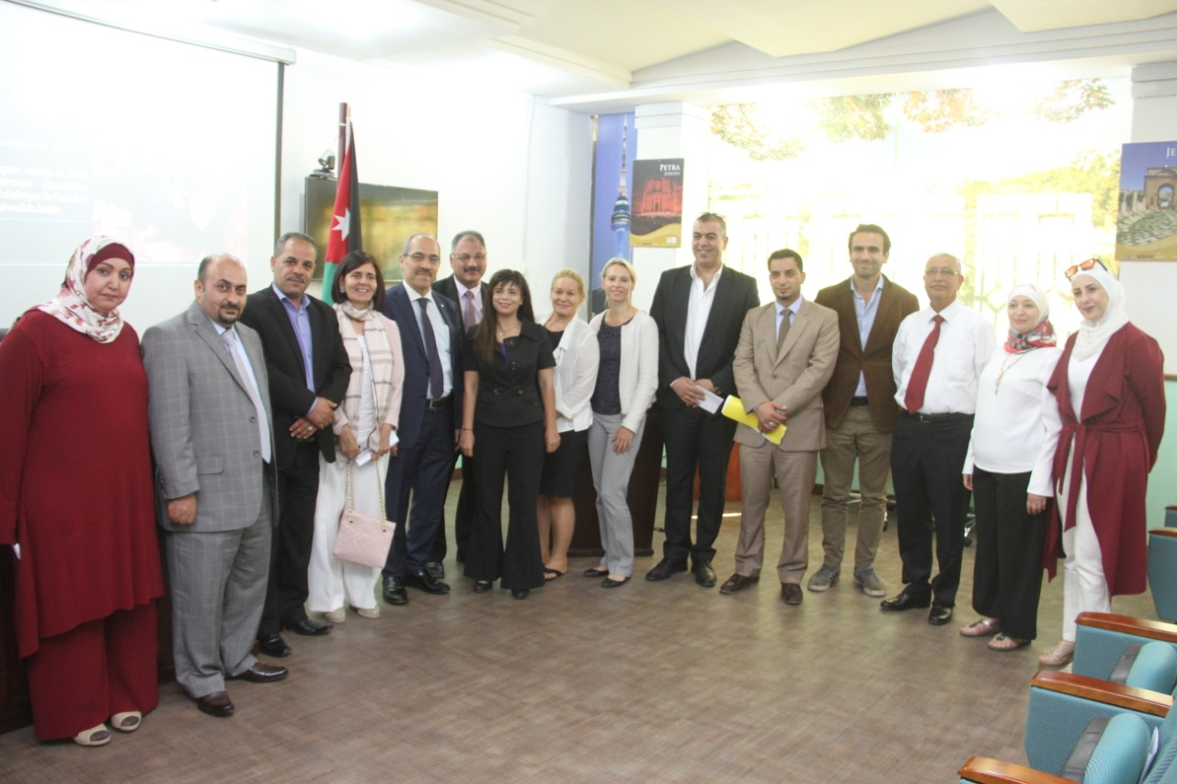
الجدول الزمني
شهر ديسمبر
جلسة التقييم.
انهاء العرض التقديمي للمؤتمر.
جولة ثقافية في الأردن.
المؤتمرالافتتاحي للمشروع.
كتابة نص المقابلات.

Slide 6
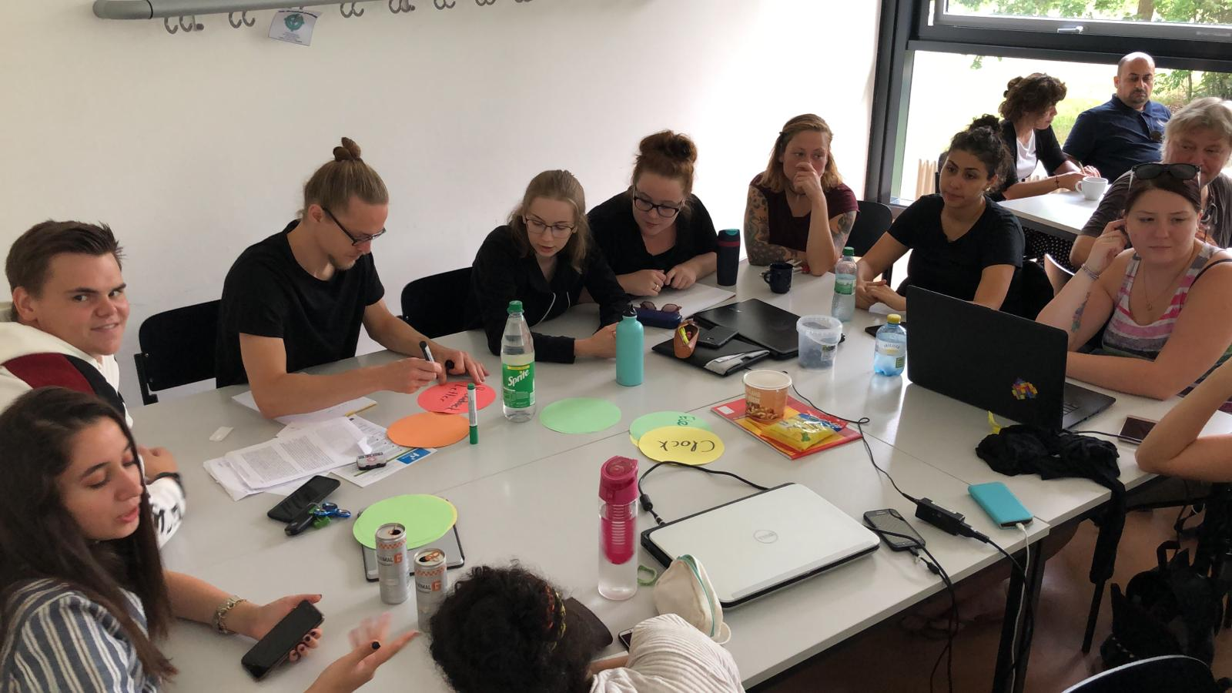
مسؤولية المشاركة
يجب عليك ارسال المهام المطلوبة بحلول المواعيد النهائية المحددة.
في الحالات الاستثنائية, كالمرض الشديد, يجب الابلاغ عن عدم الحضورك قبل موعد الجلسة.
يرجى دعم بيئة محترمة و امنة و مجتمع تعاوني بين الزملاء حيث ستواجهون وجهات نظر وأراء مختلفة خلال مشاركتكم بالمشروع.

Slide 7
مشاركة السيرة الذاتية
يجب أن لا تتجاوز سيرتك المهنية ٢٠٠ كلمة. يجب أن تحوي سيرتك على النقاط الأحدث والأكثر ملائمةً وأهميةً في مسيرتك الاكاديمية. يجب أن تشمل سيرتك على:
اسم التخصص والجامعة التي سوف تحصلت فيها على درجة البكالوريوس.
مهنتك أو اسم منصبك إن وجدت.
بلد أو منطقة سكنك.
أحدث شركة أو منظمة تطوعت بها بما فيها وصف بجملة واحدة عن مسؤولياتك وأبرز انجازاتك معها.
أهم أو أحدث الجوائز، والتقديرات، وورش العمل، والشهادات، والمؤتمرات، و\أو العضويات إن وجدت.
اللغات التي تتحدثها.
اهتماماتك الشخصية.

Slide 8
مشاركة الصورة الشخصية
يفضل أن تكون صورتك:
• حديثة: تم التقاطها منذ أقل من ١٢ شهراً إن أمكن.
• واضحة المعالم: تم التقاطها من أعلى الصدر مع التركيز على الوجه إن أمكن.
• بسيطة: بدون مؤثرات أو تعديلات كثيرة.
• صافية: يرجى تجنب الصور المظلمة أو الباهتة.
• مركزة عليك: بدون ظهور أشياء، أو أشخاص آخرين، أو حيوانات أليفة قد تشتت الانتباه.
• فريدة: يمكن تقديم صورة سيلفي (صورة شخصية) أو صورة جواز السفر، ولكن يفضل أن يلتقط فرد من أفراد العائلة أو صديق صورة جديدة لك عن طريق هاتف ذكي أو أي جهاز أخر متاح لك.

